Slide 1

Banco de Dados – C07
Felipe Tagawa Reis
Comandos
Básicos

Slide 2

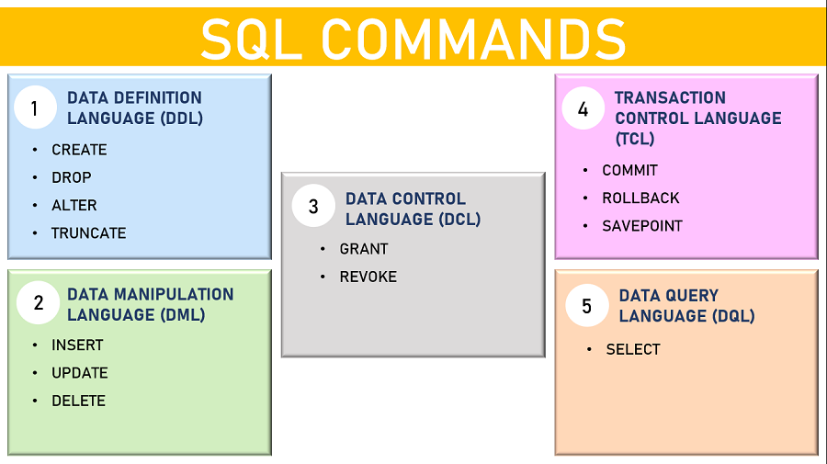
Linguagem SQL

Slide 3
Aula de Hoje

Slide 4
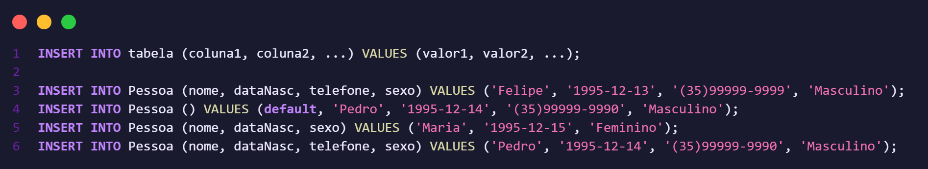
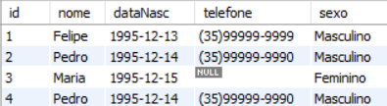
Comando INSERT
Visualização dos dados:

Slide 5
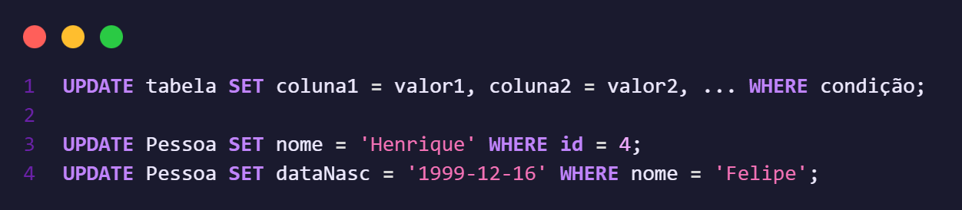
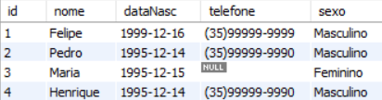

Comando UPDATE
Visualização dos dados:

Slide 6
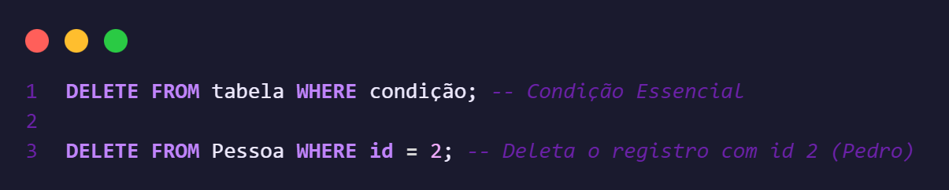

Comando DELETE
Visualização dos dados:

Slide 7

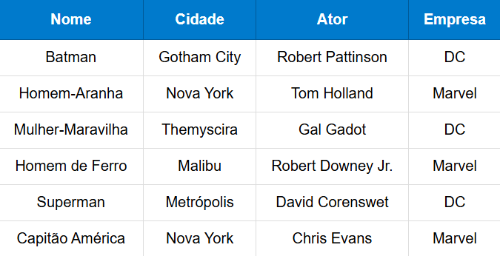
Comando SELECT

Slide 8
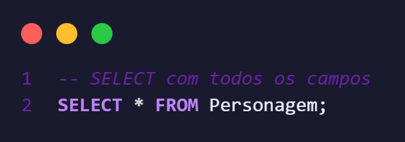
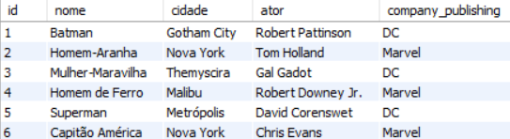
Comando SELECT

Slide 9
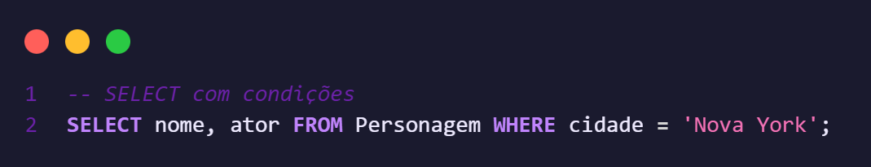

Comando SELECT

Slide 10
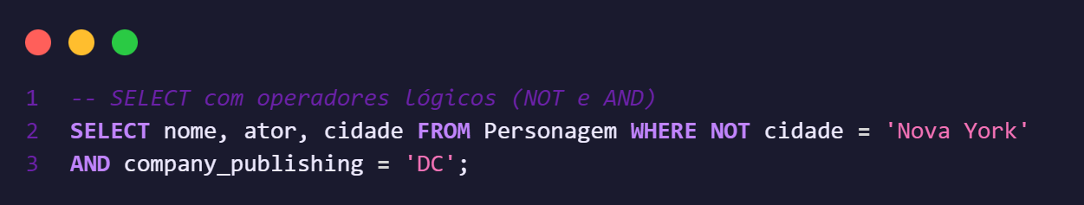

Comando SELECT

Slide 11
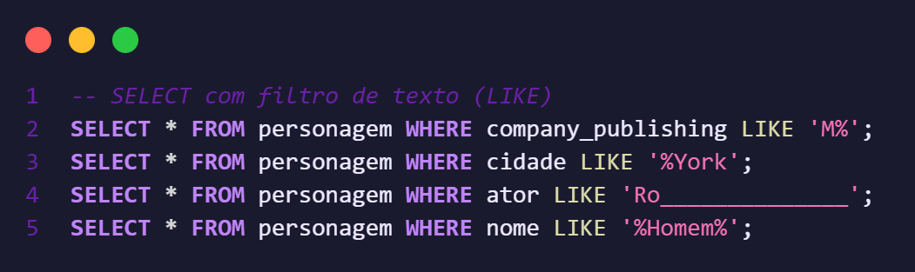



Comando SELECT

Slide 12


Comando SELECT

Slide 13


Comando SELECT

Slide 14
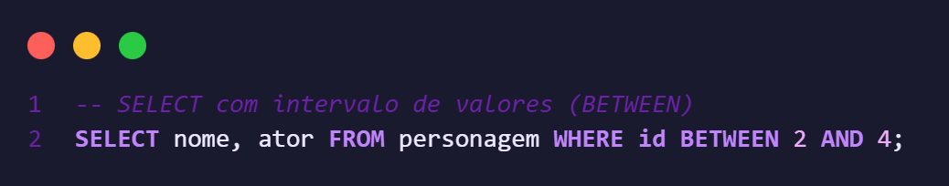

Comando SELECT

Slide 15

Comando SELECT

Slide 16
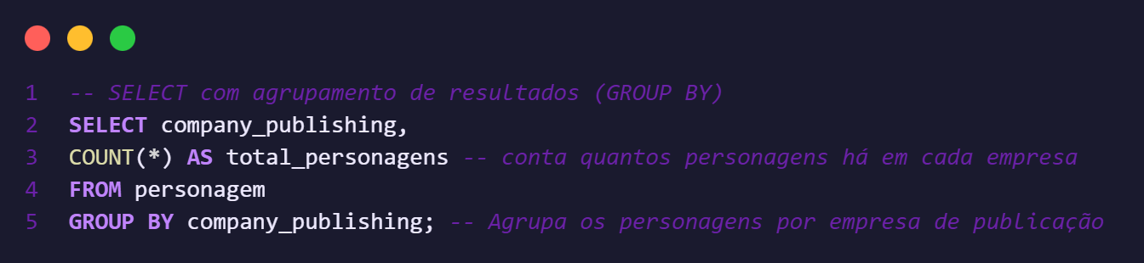

Comando SELECT

Slide 17
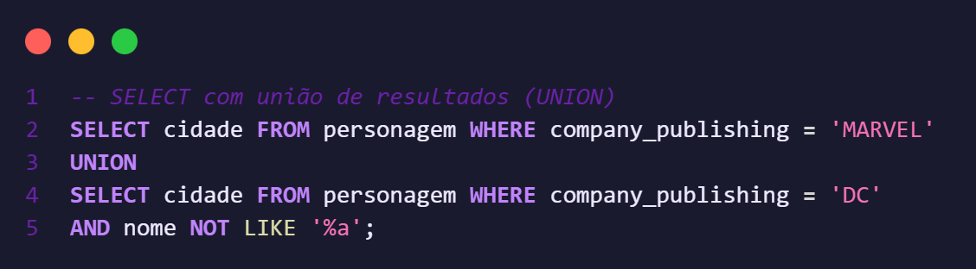

Comando SELECT

Slide 18

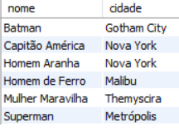
Comando SELECT

Slide 19
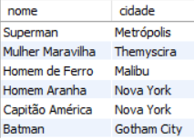
Comando SELECT

Slide 20
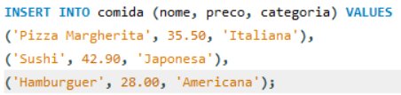






Comando SELECT
Buscando valores usando funções auxiliares

Slide 21
AULA CONCLUÍDA!

